Slide 1
Examining racial bias as a potential factor in pedestrian crashes
期刊: Accident Analysis and Prevention
作者: Courtney Coughenoura,, Sheila Clarka,
Ashok Singhb, Eudora Clawa,
James Abelara,Joshua Huebner
同學: 陳乃嘉

Slide 2
Introduction
在美國，行人受傷是一個重大的公共問題，2013年造成4700多人死亡，近66,000人受傷。相當於每兩小時發生一次死亡，每八分鐘發生一次受傷。
( National Highway Traffic Safety Administration, 2015 ).
從2001年到2010年，黑人和西班牙裔男性的行人死亡率是白人男性的兩倍以上，而美國印第安人/阿拉斯加土著男人的比率更達4倍以上
( Centers for Disease Control and Prevention, 2013 )

Slide 3
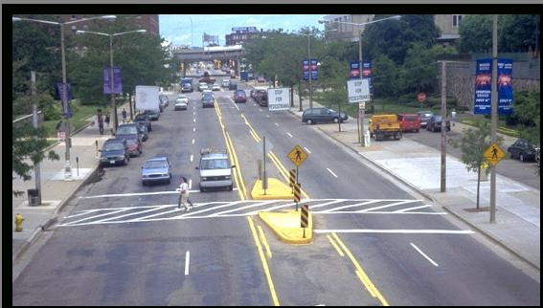
Method
測驗區
在主幹街道選擇兩個人行橫道
一個在拉斯維加斯高收入地區­­：家庭中等收入= $ 55,994; 平均家庭收入= $ 80,289
有六個車道，限速為每小時45英里
一個在低收入地區：家庭收入= $ 32,884; 平均家庭收入= $ 49,100）
有四個車道，限速為每小時35英里。
（美國人口普查，2014 ）

Slide 4
Method
受測者
一位白人女性和一位黑人女性，穿越中間人行橫道馬路。
相同的身高和構造，都穿著類似的中性色衣服
實驗觀察時間---2015年11月 週六、週日的10a.m. ~ 12p.m

Slide 5
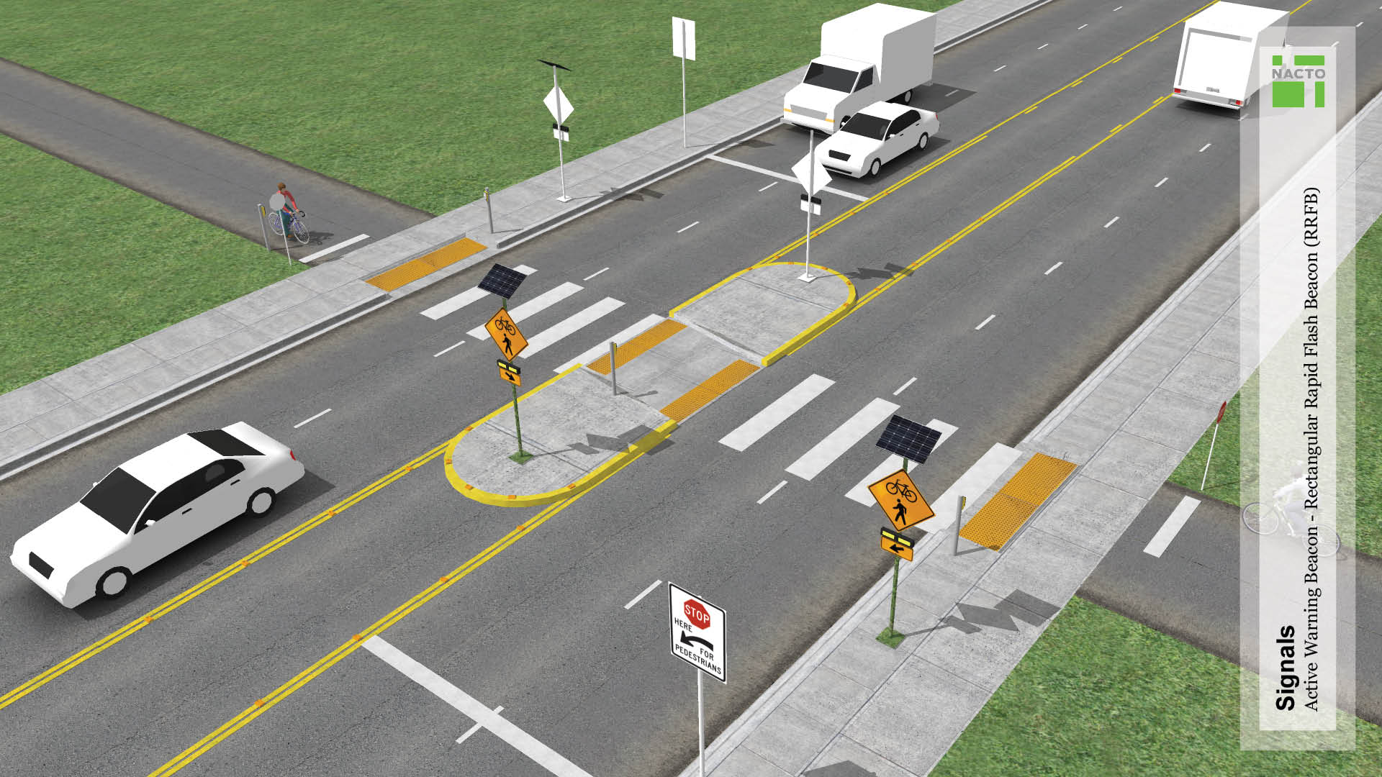
Method
程序
在兩條人行橫道上完成約30次的穿越
PS.為了安全，直到最靠近人行道之車道有車行駛過來，行人不能穿越馬路
當駕駛禮讓行人時，觀察員記錄
（1）行人在路邊人行道等候時，最靠近的車道中通過的車數
（2）行人在同一半道路中穿過人行橫道的車輛數量
共有126個道路口。
白人在高收入人行道穿越34次，在低收入人行橫道行走28次，
黑人在高收入人行道穿越34次，在低收入人行橫道穿越30次。
雙向ANOVA分析SPSS統計
Notes:
（當行人在道路的該段中通過道路的前半部分，當行人在道路的該段中時，通過道路的後半部分的總車輛的總數）。

Slide 6
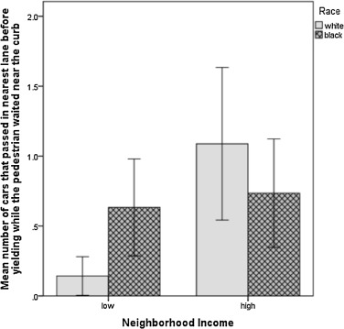
Results
當行人在路邊的人行橫道附近等候時，共觀察到126輛汽車。
當行人在巷道的同一半時，觀察到128輛汽車。
行人在路邊的人行橫道附近等候時，最近的車道上通過的車輛數
最近車道上的第一輛車向行人方向行駛中，行人在高收入地區有51.5％的等待時間，在低收入地區有70.7％的等待時間。
收入和種族之間有顯著的相互作用。
（F（1,122）= 4.53，p = 0.03）

Slide 7
Results
種族與低收入人行道（F（1,122）= 2.84 p = 0.09）或高收入人行橫道（F（1,122）= 1.73 p = 0.19）間沒有顯著差異。
白人在高收入區域有較低的顯著性
（F（1,122）= 11.18 p = 0.001）
黑人在低收入區域與高收入區域皆無顯著差異
（F（1,122）= 0.14 p = 0.71）

Slide 8
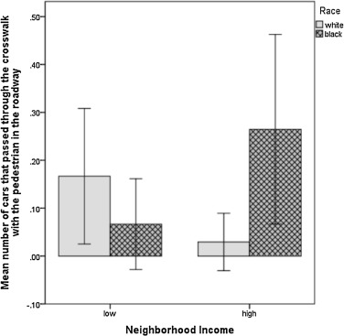
Results
行人在同一半道路中穿過人行橫道的車輛數量
高收入區域
相較於白人（F（1,124）= 6.62 p = 0.01），黑人等待時有更多的車子通過（F（1,124）= 4.40 p = 0.04）
低收入地區，沒有顯著的種族差異
（F（1,124）= 1.06 p = 0.31）
白人在高低收入區域無顯著性差異
（F（1,124）= 2.11 p = 0.15）

Slide 9
Conclusion
高收入地區，當白人在路旁等時，駕駛者不太會禮讓行人；當黑人在路中等時，駕駛者不太會禮讓行人。
在美國，對於行人過馬路，駕駛者還是有潛在的種族偏見。

Slide 10
Discussion
司機只觀察有無互動就做出他們是否禮讓行人，無法確定是否有種族偏差。
高收入區的道路設計多為機動車道，且有更較高的速度極限（45英里/小時）
Notes:
較高速度可以使其更難以觀察和避讓行人及時

